Slide 1



Modèles de prediction :
ANALYSE DE SURVIE
P Staccini

Slide 2
Plan du cours
Introduction
Définitions
  Cohorte
  Cohorte incipiente
  Événement d’intérêt
  Durée de survie
  Date d’origine
  Date de point
  Date des dernières nouvelles
  Perdu de vue
  Censure
  Temps de recul
  Temps de participation
Fonction de survie
  Loi exponentielle
  Fonction de survie
  Courbe de survie
Estimation de la survie
  Recueil des données
  Calcul des durées de suivi
  Calcul de la survie
  Analyse actuarielle
  Méthode de Kaplan Meier
  Choix d’une valeur résumée
Comparaison de deux fonctions de survie

Slide 3
Introduction 1/6
Les méthodes d'analyse de survie sont les méthodes de références pour décrire les données longitudinales recueillies lors d'un suivi de sujets ou de groupes de sujets.
Une étude de survie est une étude :
  longitudinale
  prospective
  observation d’un groupe de sujets : une cohorte

Slide 4
Introduction 2/6
On rencontre un très grand nombre de situations pratiques dans lesquelles le centre d’intérêt est la survenue d’un événement.
Il peut s’agir :
  d’un décès,
  de la survenue d’une complication après un geste opératoire,
  de la rechute d’une maladie après une période de rémission,
  de la disparition de symptômes sous traitement, etc.

Slide 5
Introduction 3/6
La méthodologie introduite dans ce cours s’appliquera sans modification à tout type d’événement à la survenue duquel on s’intéresse.
Cependant, pour la commodité de l’expression, on parlera généralement dans la suite de survie, considérant ainsi que l’événement d’intérêt est le décès.
L’événement considéré doit être défini de la même manière pour tous les sujets.

Slide 6
Introduction 4/6
S’intéresser à la survenue - dans le temps - d’un événement, c’est s’intéresser au délai de survenue de cet événement, délai compté à partir de l’instant de référence (ou date d’origine) :
  en cas d’un décès pris comme évènement d’intérêt, dire d’un patient qu’il survit au moins un certain temps c’est dire que le délai de survenue du décès est supérieur à ce temps.

Slide 7
Introduction 5/6
Les objectifs d'une analyse de survie sont d'estimer et d'expliquer la durée de survie en fonction de certains facteurs (on parle de facteurs pronostiques) et, souvent, de comparer la survie entre deux groupes de sujets ou plus.
  Un facteur pronostique est un facteur susceptible d’expliquer la survenue du décès (ou d’un autre événement) au cours du temps

Slide 8
Introduction 6/6
Au total on s’intéresse à :
  la probabilité de survivre au moins un certain temps t à compter d’un instant de référence, ou encore à
  la probabilité pour que l’événement d’intérêt survienne après un délai t à compter de l’instant de référence.

Slide 9
DEFINITIONS

Slide 10
Cohorte
Une cohorte est un ensemble de sujets qui vivent les mêmes événements au même moment.
En matière de recherche médicale, c’est un ensemble de sujets inclus dans une étude au même moment, et suivis dans des conditions standardisées pendant une durée prédéfinie.

Slide 11
Cohorte « incipiente »
Néologisme inspiré de l’expression anglaise « inception cohort » qui exprime le fait que la cohorte des patients qui rentrent dans l’étude doit inclure des sujets observés au début de leur affection à un point uniforme de l’évolution de leur maladie (« cas incidents »).

Slide 12
Evénement d’intérêt 1/2
Contrairement à ce que le terme « survie » laisse penser, l'événement d'intérêt n'est pas forcément le décès, mais peut être aussi la survenue d'une maladie, la récurrence de symptômes après traitement, ou encore, en dehors d'un contexte médical, la durée de vie de composants électroniques, etc.
En pratique, les méthodes d'analyse de « survie » doivent donc être appliquées à chaque fois qu'il existe une notion de durée jusqu’à l'événement d'intérêt. Dans ce cours, la terminologie « survie » sera utilisée quel que soit le type d'événement d'intérêt.

Slide 13
Evénement d’intérêt 2/2
Lorsque l'événement d'intérêt est le décès :
  on peut s'intéresser au décès toutes causes et, dans ce cas, chaque décès de patient compte comme un événement.
  on peut également ne s'intéresser qu'au décès pour une cause spécifique (par exemple, décès par accident coronaire) et, dans ce cas, les décès d'autres causes (par exemple, décès par cancer) ne comptent pas comme un événement, mais comme une censure (cf. ci-après). Ceci n'est possible que lorsque les « autres causes de décès » sont indépendantes du phénomène étudié.

Slide 14
Durée de survie
La durée de survie est donc un délai entre deux dates, mais lesquelles ?
Prenons un exemple schématique : trois patients A, B et C sont inclus dans une étude de suivi longitudinal (étude de cohorte…)

Slide 15
Date d’origine
La date d'origine est une date calendaire indiquant le point de départ de la surveillance : par exemple, la date de randomisation dans un essai thérapeutique.
Cette date d'origine peut être identique ou différente pour chaque sujet en fonction des modalités d'inclusion des sujets.

Slide 16
Date d’origine
Date d’origine
(diagnostic, début du traitement…)
Date de survenue de l’événement (décès, rechute…)
A
X
B
X
C
V
X
Date de début
de l’étude
Date de point
de l’étude

Slide 17
Date de point (end-point) 1/2
La date de point est une date fixe calendaire et correspond à la date choisie pour faire le bilan, au-delà de laquelle les informations recueillies ne sont plus considérées dans l'analyse

Slide 18
Date de point (end-point) 2/2
Date à partir de laquelle on décide de commencer l’étude
Date à laquelle on « fait le point » sur le devenir des patients
A
B
C
Date de début
de l’étude
Date de point
de l’étude

Slide 19
Date des dernières nouvelles 1/2
La date de dernières nouvelles est la date la plus récente à laquelle on a recueilli des informations sur le patient, notamment sur la survenue ou non de l'événement étudié.

Slide 20
Date des dernières nouvelles 2/2
Le patient A est suivi entièrement
durant la période de l’étude
A
Le patient B est encore vivant après la date de point. Son décès
surviendra peut-être plus tard, mais HORS la période d’étude
B
C
Le patient C n’est pas suivi durant toute la période d’étude.
Il était vivant jusqu’au moment où on l’a perdu de vue
V
Date de début
de l’étude
Date de point
de l’étude

Slide 21
Cas particulier 1/2
Dans certains cas, la date d'origine peut être antérieure à l'inclusion dans l'étude (on parle alors de cohorte « historique »).
Par exemple, il peut s'agir de la date de découverte d'une hypertension artérielle dans une étude de cohorte portant sur les facteurs de risque de mortalité cardio-vasculaire.

Slide 22
Cas particulier 2/2
Z
La maladie du patient Z est apparue
avant la date de début d’étude
Le patient A est suivi entièrement
durant la période de l’étude
A
Le patient B est encore vivant après la date de point. Son décès
surviendra peut-être plus tard, mais HORS la période d’étude
B
C
Le patient C n’est pas suivi durant toute la période d’étude.
Il était vivant jusqu’au moment où on l’a perdu de vue
V
Date de début
de l’étude
Date de point
de l’étude

Slide 23
Perdu de vue (lost of follow-up)
Un sujet est dit perdu de vue lorsque sa surveillance est interrompue avant la date de point et que l'événement ne s'est pas produit (cf. patient C)
Un cas particulier concerne les sujets inclus dans l'étude mais n'ayant fait l'objet d'aucun suivi. Ces sujets ne seront pas comptabilisés dans l'analyse. On parle alors de « perte de vue » d'emblée.
Dans tous les cas, il est d'usage de vérifier que le processus de perte de vue pour l'ensemble des sujets (perte de vue d'emblée, ou après une durée de suivi) n'est pas lié à l'événement d'intérêt, par exemple en comparant les caractéristiques de ces patients à celles des sujets ayant fait l'objet d'un suivi complet.

Slide 24
Censure (censored data)
Une durée de survie d'un individu est dite censurée lorsque l'événement d'intérêt n'a pas été observé pour cet individu.
Elle concerne donc :
  les sujets perdus de vue (patient C)
  les sujets vivant à la date de point (souvent appelés exclus-vivants) (patient B)
Ces deux mécanismes de censure sont de nature différente. En effet, on ne peut assimiler les perdus de vue aux exclus-vivants, car la raison de leur « disparition » peut être liée à l'évolution de la maladie (décès méconnu de l'investigateur par exemple).

Slide 25
Temps de recul 1/2
Le recul est le délai entre la date d'origine et la date de point, c'est-à-dire le délai maximum potentiel de suivi pour un sujet.
Les reculs minimum et maximum d'une série de sujets définissent donc l'ancienneté de cette série.

Slide 26
Temps de recul 2/2
A
B
C
V
Date de début
de l’étude
Date de point
de l’étude

Slide 27
Temps de participation 1/3
Le temps de participation correspond à la durée de surveillance pour chaque sujet utilisée dans l'estimation de la survie.
Trois situations peuvent se produire :
  l'événement s'est produit au cours de la surveillance : le temps de participation est le délai entre la date d'origine et la survenue de l'événement (patient A)
  le sujet est vivant à la date de point : son temps de participation est le délai entre la date d'origine et la date de point (patient B)
  le sujet est perdu de vue : dans ce cas, son temps de participation est défini par le délai entre la date d'origine et la date de dernières nouvelles (patient C)

Slide 28
Temps de participation 2/3
A
B
C
V
Date de début
de l’étude
Date de point
de l’étude

Slide 29
Temps de participation 3/3
A
C
V
B
+

Slide 30
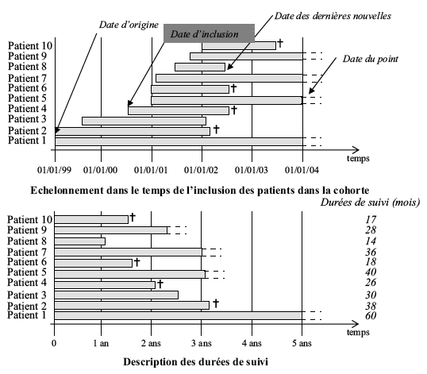

Slide 31
FONCTION DE SURVIE
Comprendre une fonction de survie

Slide 32
Loi exponentielle 1/3
Rappel du cours sur les distributions de probabilité : loi de Poisson qui régit la survenue d’un événement par unité de mesure (temps, volume, surface…)
On démontre que si un événement se réalise selon une loi de Poisson (de paramètre λ=μ=σ²), le temps entre deux réalisations consécutives de l’événement considéré est distribué selon une loi exponentielle d’espérance 1/λ (λ est appelé le taux de défaillance instantané)
Fonction de densité de la loi exponentielle :
  pour tout x≥0, f(x) = λe^{-λx}

Slide 33
Loi exponentielle 2/3
La loi exponentielle est utilisée couramment pour représenter la durée de vie de composants ou d’équipements pour lesquels l’hypothèse d’un taux de défaillance constant au cours du temps peut être justifiée.
Cela implique que les défaillances sont dues uniquement au hasard et qu’elles se produisent selon un processus de Poisson.

Slide 34
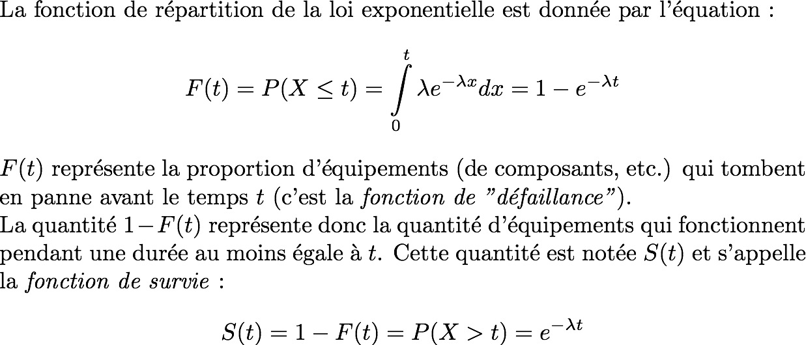
Loi exponentielle 3/3

Slide 35
Fonction de survie 1/5
En épidémiologie clinique, la durée résiduelle de vie d’un patient, à compter de l’instant de référence (date d’origine), est une caractéristique variable d’un patient à l’autre ; c’est donc une variable aléatoire, que nous noterons T.
De façon analogue à la présentation de la loi exponentielle, la probabilité pour que le décès (« la défaillance ») intervienne après un délai supérieur à t est donc la probabilité pour que T soit supérieure à t :
  S(t) = Pr(T>t) = 1-F(t)
  où F est la fonction de répartition de la durée de vie résiduelle.
En épidémiologie clinique, la fonction de survie est donc une fonction de répartition. On la note également S(t). Elle représente :
  la probabilité pour qu’un patient soit encore vivant après un délai t
  ou encore la proportion « vraie » des survivants après un délai t.

Slide 36
Fonction de survie 2/5
La fonction de survie, S(t), est la probabilité que l'événement d'intérêt ne survienne pas avant la date t.
  S(t) = Pr (délai de survenue de l’événement d’intérêt à compter de l’instant de référence > t)
Si l'événement d'intérêt est le décès, c'est la probabilité de survivre au moins jusqu'à la date t.
Si l'événement d'intérêt est la récurrence de symptômes après traitement, c'est la probabilité de survivre sans symptômes jusqu'à la date t (on parle alors de disease free survival).
La fonction de survie est représentée graphiquement par une courbe de survie.

Slide 37
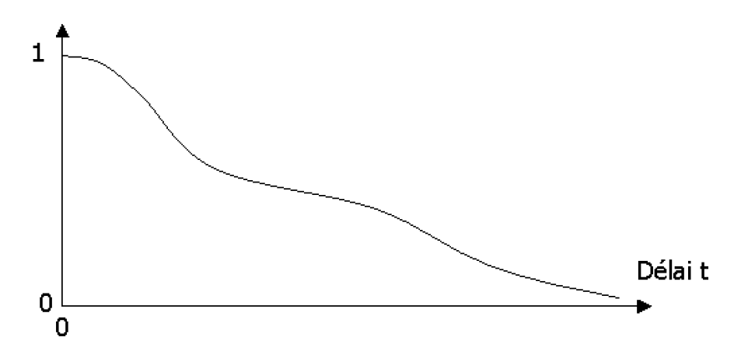
Courbe de survie
Probabilité de survie après un délai t
S(t)
Probabilité de survie
t
Temps (unité en jours, mois, années…)

Slide 38
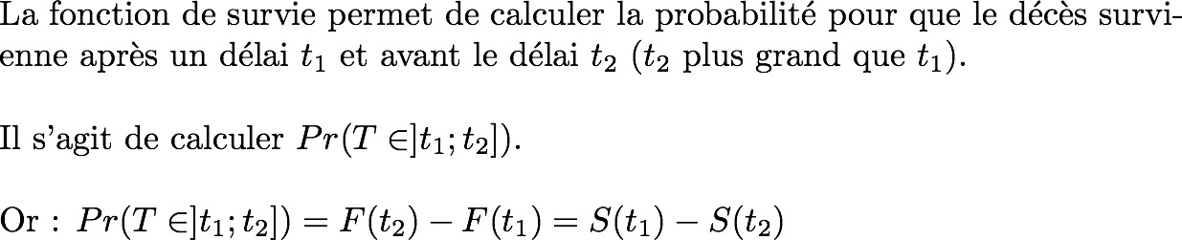
Fonction de survie 3/5

Slide 39
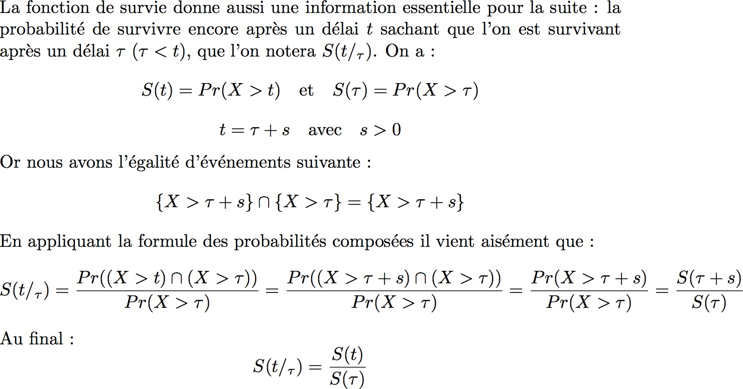
Fonction de survie 4/5
τ
t

Slide 40
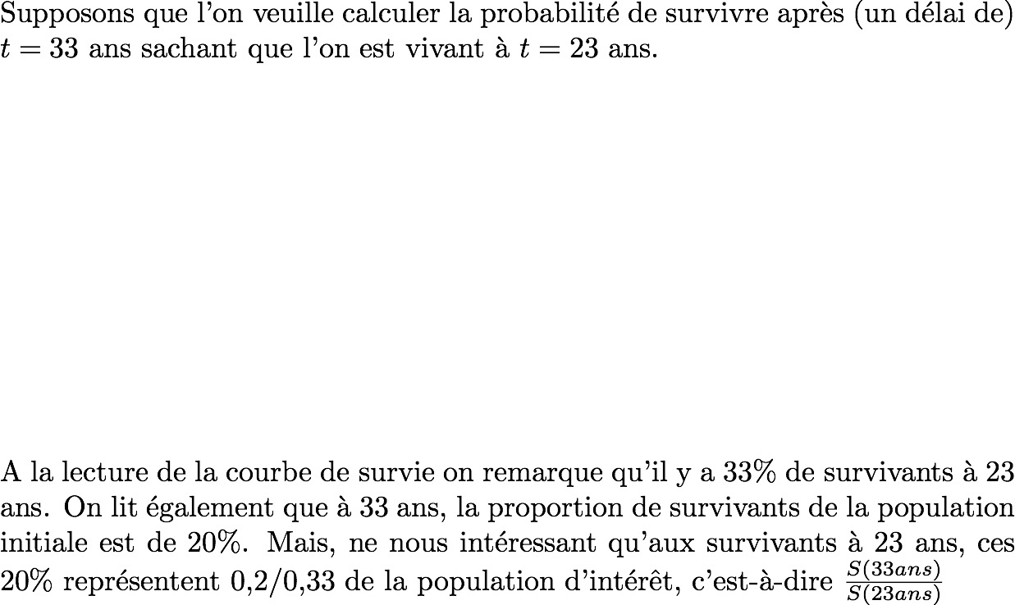
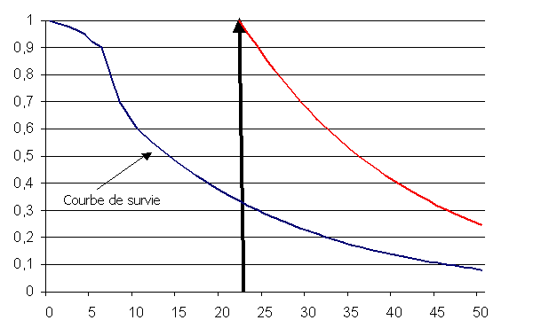
Fonction de survie 5/5

Slide 41
ESTIMATION DE LA SURVIE
Estimation à partir de données d’observation : on parle de méthodes non paramétriques
Méthode actuarielle
Méthode de Kaplan-Meier

Slide 42
Recueil des données 1/2
une date origine, c’est-à-dire la date à laquelle a débuté l’observation
  par exemple : la date de diagnostic du cancer broncho-pulmonaire. Cette date doit avoir un sens clinique, afin que la « survie » analysée puisse être interprétée facilement par les lecteurs ;
la date des dernières nouvelles, c’est-à-dire :
  la date de décès pour les patients décédés
  ou la date à laquelle on dispose des dernières données relatives à l’état du patient sachant qu’il n’est pas décédé ;

Slide 43
Recueil des données 2/2
la date de point, c’est-à-dire la date à laquelle on fait le point ou date de fin d’observation.
  Tout patient chez qui l’événement d’intérêt n’a pas été observé à la date de point est censuré à cette date. Un sujet perdu de vue à la date de point sera censuré à la date de dernières nouvelles.
un événement « en tout ou rien » (binaire) correspondant à l’état du patient en deux éventualités (vivant ou décédé) à la date des dernières nouvelles
  Tout événement binaire autre que le décès associé à un délai de survenue peut être analysé en délai de survie. Par exemple on peut étudier la survenue de la rechute ou de la récidive tumorale après traitement ou la survenue de métastases.

Slide 44
Calcul des durées de suivi
À partir de ces données, les durées de suivi (ou temps de participation) de chaque patient sont calculées par différence.
Elles correspondent au délai entre la date d’origine et la date des dernières nouvelles qui sera :
  la date de décès en cas de décès,
  la date de point pour les patients vivants pour lesquels le suivi est assuré
  ou la date de perte de vue pour les patients vivants n’étant plus suivi dans la cohorte à la date de point.

Slide 45
Exemple
Patient
Patient
4
3
2
1
<
4
1
3
2
<
+
+
+
04/96 07/96 10/96 91/97 04/97 07/97 10/97 01/98
0 1 2 3 4 5 6 7 8 9 10 11 12 13 14 15 16 17 18 19
Calendrier
Date de point
Temps de participation (mois)
+
<
Date d’origine Patient décédé Patient vivant (censuré) Patient perdu de vue (censuré)
Patient | Date d’origine | Date événement ou DDN | Etat aux dernières nouvelles | Etat à la date de point | Temps de participation | Temps de recul
1 | 04/96 | 07/97 | Décédé | Décédé | 15 | 21
2 | 06/96 | 03/98 | Décédé | Vivant | 19 | 19
3 | 07/96 | 04/98 | Vivant | Vivant | 18 | 18
4 | 08/96 | 06/97 | Vivant | ? | 10 | 17

Slide 46
Calcul de la survie 1/3
Si aucune variable n'est censurée, la fonction de survie se calcule par le pourcentage de survivants en fonction du temps.
Cependant, cela ne se produit jamais, car un certain nombre de sujets seront perdus de vue, et un certain nombre seront encore vivants à la date de point.

Slide 47
Calcul de la survie 2/3
Deux méthodes d'analyse de survie sont de préférence utilisées : l'analyse actuarielle et la méthode de Kaplan-Meïer, qui sont deux méthodes non paramétriques (non-parametric ou distribution-free), puisqu'elles ne nécessitent aucune hypothèse sur la distribution des temps de survie.
L'analyse actuarielle est moins utilisée que la méthode de Kaplan-Meïer, et s'applique principalement lorsqu'il y a un grand nombre de sujets (plus de 200 par groupe) et de nombreux événements.
La méthode de Kaplan-Meïer est donc la méthode de choix pour les échantillons de taille plus réduite.

Slide 48
Calcul de la survie 3/3
Ces deux méthodes supposent une hypothèse forte : les probabilités de survie sont supposées indépendantes du calendrier. Ceci revient à supposer, par exemple, que la survie à 1 an d'un groupe de patients inclus en 1970 est identique à celle d'un groupe de patients inclus en 1990. Cette hypothèse n'est pas forcément vérifiée pour les études disposant d'un recul maximum très important, notamment en raison des progrès thérapeutiques vis-à-vis de la maladie étudiée.
La fonction de survie estimée peut être résumée soit par le taux de survie à un délai fixé (1 an, 5 ans, etc.), soit par une valeur de durée : médiane de survie (median survival time) et quantiles (percentiles).

Slide 49
Analyse actuarielle 1/5
La fonction de survie est calculée sur des intervalles de temps fixés a priori (mois, trimestre, semestre, année...).
Schématiquement, le mode de calcul est le suivant.
Pour chaque intervalle de temps (par exemple [0,1an], [1,2ans], etc.), on définit :
  le nombre de sujets vivants au début de l'intervalle, V ;
  le nombre de sujets décédés dans l'intervalle, D ;
  le nombre de sujets vivants aux dernières nouvelles, dont le temps de participation s'arrête dans l'intervalle (censure), C.
    l'hypothèse actuarielle (actuarial assumption) suppose que ces sujets sont exposés au risque d'événement sur la moitié de l'intervalle (6 mois dans notre exemple).

Slide 50
Analyse actuarielle 2/5
Le nombre de sujets exposés au risque d'événement sur l'intervalle est : N = V - (C/2)
La probabilité d'événements durant l'intervalle est simplement estimée par le rapport du nombre d'événements sur le nombre de sujets à risque : D / N
La survie sur cet intervalle est : (N - D ) / N
  cette probabilité est appelée survie instantanée.
La fonction de survie est obtenue en faisant le produit des survies instantanées sur l'ensemble des intervalles : par exemple, la survie à 3 ans = (survie instantanée entre 2 et 3 ans) x (survie instantanée entre 1 et 2 ans) x (survie instantanée entre 0 et 1 an) (cf. diapo 39)

Slide 51
Analyse actuarielle 3/5
Instants | V | C | D | N = V – C/2 | (N - D) / N | S(t)
0 | - | - | - | - | - | 1
3 | 210 | 0 | 0 | 210 | 1 | 1x1 = 1
6 | 210 | 10 | 40 | 210 - 5 = 205 | (205-40)/205 = 0,805 | 0,805 x 1 = 0,805
9 | 160 | 30 | 10 | 160 - 15 = 145 | (145-10)/145 = 0,931 | 0,931 x 0,805 = 0,749
12 | 120 | 10 | 20 | 120 – 5 = 115 | (115-20)/115 = 0,826 | 0,826 x 0,749 = 0,619
15 | 90 | 20 | 0 | 90 – 10 = 80 | 1 | 1 x 0,619 = 0,619
18 | 70 | 0 | 20 | 70 | (70-20)/70 = 0,714 | 0,714 x 0,619 = 0,442
21 | 50 | 18 | 3 | 50 – 9 = 41 | (41-3)/41 = 0,927 | 0,927 x 0,442 = 0,410
24 | 29 | 8 | 2 | 29 – 4 = 25 | (25-2)/25 = 0,920 | 0,920 x 0,410 = 0,377
V : nombre de sujets vivants au début de l’intervalle
C : nombre de sujets vivants censurés dans l’intervalle
D : nombre de sujets décédés dans l’intervalle
N : nombre de sujets exposés au risque de décès

Slide 52
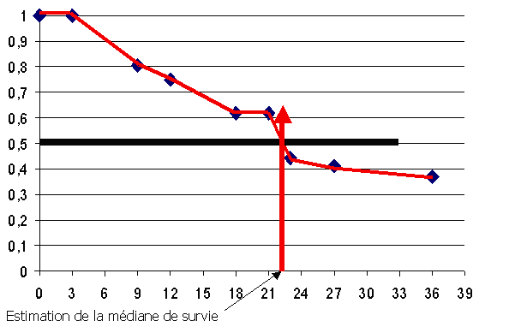
Analyse actuarielle 4/5
Pour chaque intervalle de temps, on représente l'estimation de la survie S(t) par un point. Les coordonnées du premier point sont 0 (j0) en abscisse, et 1 (100 %) en ordonnée. Tous les points consécutifs sont reliés par un segment de droite.

Slide 53
Analyse actuarielle 5/5
L'inconvénient majeur de cette méthode est qu'elle estime la survie à chaque borne supérieure des intervalles constitués a priori, et considère chaque censure, survenant dans un intervalle, de manière équivalente, c'est-à-dire qu'un sujet suivi pendant 21 jours apporte la même information qu'un sujet suivi pendant 29 jours pour la survie à 30 jours dans l'exemple présenté. C'est la raison pour laquelle cette méthode est à réserver à de grands échantillons.

Slide 54
Méthode de Kaplan-Meïer 1/3
Contrairement à l'analyse actuarielle, les intervalles ne sont pas fixés a priori, mais sont définis par les instants auxquels les événements sont observés.
Ces intervalles sont donc inégaux, débutent à l'instant d'un événement et s'arrêtent juste avant l'événement suivant.
Pour chaque intervalle entre deux événements, on définit V, D et C comme précédemment (avec la particularité que D vaut souvent 1, sauf dans le cas où plusieurs événements surviennent au même temps de participation).
Dans l'analyse de Kaplan-Meïer, N = V - C et la probabilité de survie instantanée calculée sur cet intervalle vaut : (N - D) / N
L'estimation de Kaplan-Meïer de la fonction de survie s'obtient, comme dans l'analyse actuarielle, en faisant le produit des survies instantanées.

Slide 55
Méthode de Kaplan-Meïer 2/3
Instants | V | C | D | N = V - C | (N - D) / N | S(t)
0 | 21 | - | - | - | - | 1
6 | 21 | 0 | 3 | 21 | 0,857 | 0,857
7 | 18 | 1 | 1 | 17 | 0,941 | 0,807
10 | 16 | 1 | 1 | 15 | 0,933 | 0,753
13 | 14 | 2 | 1 | 12 | 0,917 | 0,690
16 | 11 | 0 | 1 | 11 | 0,909 | 0,627
22 | 10 | 3 | 1 | 7 | 0,857 | 0,537
23 | 6 | 0 | 1 | 6 | 0,833 | 0,448
V : nombre de sujets vivants au début de l’intervalle
C : nombre de sujets vivants censurés dans l’intervalle
D : nombre de sujets décédés dans l’intervalle
N : nombre de sujets exposés au risque de décès

Slide 56
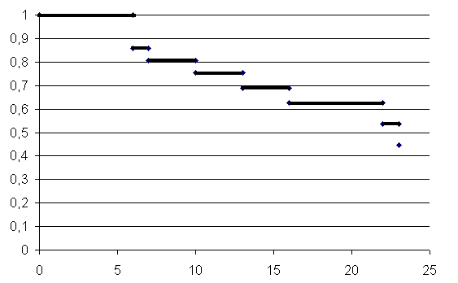
Méthode de Kaplan-Meïer 3/3
La courbe de survie se compose de paliers successifs, où les probabilités de survie sont constantes entre deux temps d'événements consécutifs. Le premier palier vaut 1 depuis l'origine jusqu'au délai de survenue du premier événement. Il s'abaisse ensuite à la première valeur calculée pour constituer un second palier jusqu'au délai de survenue de l'événement suivant, etc. Il est possible de relier les paliers successifs par des segments verticaux, mais il n'est pas correct de les relier par des segments obliques. La courbe ainsi obtenue présente une allure en « marches d'escalier ».

Slide 57
Choix d’une valeur résumée
Médiane de survie
  La courbe de survie apporte des renseignements importants, mais il est utile de disposer d'indicateurs synthétiques ou résumés de cette courbe. La moyenne de survie n'est pas un bon indicateur, pour des raisons d'ordre statistique, notamment liées à l'existence de censures.
  La médiane de survie lui est préférée. Elle représente la durée t pour laquelle la probabilité de survie S(t) est de 50 %. À cause de la distribution par paliers de la fonction de survie, il est souvent impossible de connaître la durée correspondant à une survie exacte de 50 %. En pratique, la médiane est estimée par la plus petite durée pour laquelle la survie est inférieure à 50 %.
  Il arrive que la fonction de survie soit toujours supérieure à 50 %. Dans ce cas, la médiane ne peut être estimée. On estime alors les quantiles (NB : un quartile = 25 %) : pour le p^{ième} quantile on estime la durée pour laquelle la probabilité de survie est de 100-p. Par exemple, le 25e quantile (ou 1er quartile) correspond à la plus petite durée pour laquelle la survie est inférieure à 75 %.
Survie à date fixée
  Un autre indicateur fréquemment utilisé pour résumer l'information d'une courbe de survie est l'estimation de la survie à un temps donné (survie à 5 ans par exemple…)

Slide 58
Comparaison de deux fonctions de survie
Méthode du log-rank

Slide 59
Contexte
Il arrive fréquemment que l’on souhaite montrer qu’une action (intervention, traitement) ou une classification ont un lien avec la survie.
Il s’agira de conduire une étude comparative et de mettre en oeuvre un test d’hypothèses.
Le principe du test du log-rank (ou test de Mantel-Cox ou de Peto-Mantel-Haenszel) est de comparer, dans chaque groupe, le nombre observé et le nombre attendu d'événements si la survie était identique dans les deux groupes, sur l'ensemble de la période étudiée.

Slide 60
Attention
Une erreur importante, et souvent retrouvée, consiste à assimiler l'efficacité du traitement à la réponse des patients à ce traitement, et à comparer la survie, non plus entre les patients traités et les patients non traités, mais entre les sujets qui répondent au traitement et les sujets qui ne répondent pas (comparison of survival by response).
Cette méthode est à proscrire et peut provoquer des biais et des conclusions fausses :
  les sujets répondeurs sont en général en meilleure santé que les sujets non répondeurs et sont donc susceptibles - indépendamment de tout traitement - de vivre plus longtemps ;
  la comparaison de la survie par la réponse au traitement peut être biaisée puisque les patients doivent vivre suffisamment longtemps pour avoir la possibilité de répondre au traitement (guarantee-time bias).

Slide 61
Principe du test du log-rank
Pour chaque intervalle de temps (qu'il s'agisse de l'analyse actuarielle ou de Kaplan-Meier), le nombre attendu d'événements, sous l'hypothèse nulle d'égalité de la survie entre les deux groupes, s'obtient en appliquant, au nombre de sujets exposés au risque d'événements, la proportion d'événements observés sur l'ensemble des deux groupes.
Le test du log-rank, évaluant l'écart entre le nombre observé et le nombre attendu d'événements sur les deux groupes, est un chi carré à 1 degré de liberté (ddl).
Ce test est généralisable au cas de k groupes et permet de tester si globalement la survie est différente entre les groupes.

Slide 62
Exemple
Imaginons par exemple que l’on souhaite faire la preuve qu’un traitement adjuvant à la chirurgie dans le carcinome hépatocellulaire améliore la survie des patients. Les grands traits de l’étude sont les suivants :
  la survie sera comptée à partir de la date de la chirurgie.
  des patients ont été inclus pendant une année dans une étude qui a duré 3 ans et répartis par tirage au sort dans un des deux groupes de traitement : chirurgie seule (groupe A) ou chirurgie + traitement adjuvant (groupe B).
  la durée de suivi des patients (durée de participation à l’étude ou recul) varie d’un patient à l’autre
A la fin de l’étude on dispose pour chaque patient :
  du groupe auquel il a appartenu, A ou B
  des temps de suivi pour chaque patient selon son groupe et selon le fait que le patient soit décédé ou bien que le patient soit censuré, qu’il soit encore vivant ou perdu de vue.

Slide 63
Exemple
Supposons que l’on dispose des observations suivantes.
  Dans le groupe A, les tA_{i} et tA_{i}* sont : 1; 1; 2; 2; 3; 4; 4; 5; 5; 8; 8; 8; 8; 11; 11; 12; 12; 15; 17; 22; 23
  Dans le groupe B, les tB_{i} et tB_{i}* sont : 6; 6; 6; 6,1*; 7; 9*; 10; 10,1*; 11,2*; 13; 16; 17,3*; 19*; 20*; 22; 23; 25*; 32*; 32*; 34*; 35*
Les ensembles des tA_{i} et tB_{i} (patients décédés) constituent l’ensemble des temps de décès observés, quelque soit le groupe ; on les notera t_{i} et on les considérera ordonnés par valeurs croissantes. Ici les t_{i} sont : 1; 2; 3; 4; 5; 6; 7; 8; 10; 11; 12; 13; 15; 16; 17; 22; 23

Slide 64
Hypothèses
H₀ : les fonctions de survie sont les mêmes dans les deux populations d’où sont issus les groupes A et B. S_{A}(t)=S_{B}(t)
H₁ : les deux fonctions de survie diffèrent

Slide 65
Estimation des décès 1/2
Le principe est d’abord d’estimer, tous groupes confondus, la probabilité de décéder à t_{i} sachant que l’on est vivant à t_{i-1}, c’est-à-dire estimer
(1- S(t_{i} / t_{i-1})) et ceci pour chacun des temps de décès observés t_{i}.
On utilise ici l’estimateur de Kaplan-Meïer de
S(t_{i} / t_{i-1}).
On obtient ainsi la dernière colonne du tableau ci-après.

Slide 66
Estimation des décès 2/2
t_{i} | V | C | N = V - C | D | S(t_{i} / t_{i-1}) = (N – D) / N | 1 – S(t_{i} / t_{i-1})
1 | 42 |  | 42 | 2 | 0,952 | 0,048
2 | 40 |  | 40 | 2 | 0,950 | 0,050
3 | 38 |  | 38 | 1 | 0,974 | 0,026
4 | 37 |  | 37 | 2 | 0,946 | 0,054
5 | 35 |  | 35 | 2 | 0,943 | 0,057
6 | 33 |  | 33 | 3 | 0,909 | 0,091
7 | 30 | 1 | 29 | 1 | 0,966 | 0,034
8 | 28 |  | 28 | 4 | 0,857 | 0,143
10 | 24 | 1 | 23 | 1 | 0,957 | 0,043
11 | 22 | 1 | 21 | 2 | 0,905 | 0,095
12 | 19 | 1 | 18 | 2 | 0,889 | 0,111
13 | 16 |  | 16 | 1 | 0,938 | 0,062
15 | 15 |  | 15 | 1 | 0,933 | 0,067
16 | 14 |  | 14 | 1 | 0,929 | 0,071
17 | 13 |  | 13 | 1 | 0,923 | 0,077
22 | 12 | 3 | 9 | 2 | 0,778 | 0,222
23 | 7 |  | 7 | 2 | 0,714 | 0,286

Slide 67
Calcul des décès attendus 1/3
On estime ensuite le nombre de décès que l’on attend dans chacun des groupes A et B, à chaque t_{i}, en supposant que la probabilité conditionnelle de décès estimée s’applique identiquement à chacun des deux groupes.
Pour cela on évalue à chaque t_{i} l’effectif à risque à cette date.
On obtient les deux dernières colonnes du tableau suivant.

Slide 68
Calcul des décès attendus 2/3
t_{i} | V | C | N = V - C | D | S(t_{i} / t_{i-1}) = (N – D) / N | 1 – S(t_{i} / t_{i-1}) | N_{A} | N_{B} | E_{A} | E_{B}
1 | 42 |  | 42 | 2 | 0,952 | 0,048 | 21 | 21 | 1,000 | 1,000
2 | 40 |  | 40 | 2 | 0,950 | 0,050 | 19 | 21 | 0,950 | 1,050
3 | 38 |  | 38 | 1 | 0,974 | 0,026 | 17 | 21 | 0,447 | 0,553
4 | 37 |  | 37 | 2 | 0,946 | 0,054 | 16 | 21 | 0,864 | 1,136
5 | 35 |  | 35 | 2 | 0,943 | 0,057 | 14 | 21 | 0,799 | 1,201
6 | 33 |  | 33 | 3 | 0,909 | 0,091 | 12 | 21 | 1,092 | 1,988
7 | 30 | 1 | 29 | 1 | 0,966 | 0,034 | 12 | 17 | 0,408 | 0,579
8 | 28 |  | 28 | 4 | 0,857 | 0,143 | 12 | 16 | 1,714 | 2,286
10 | 24 | 1 | 23 | 1 | 0,957 | 0,043 | 8 | 15 | 0,344 | 0,656
11 | 22 | 1 | 21 | 2 | 0,905 | 0,095 | 8 | 13 | 0,760 | 1,240
12 | 19 | 1 | 18 | 2 | 0,889 | 0,111 | 6 | 12 | 0,666 | 1,334
13 | 16 |  | 16 | 1 | 0,938 | 0,062 | 4 | 12 | 0,249 | 0,751
15 | 15 |  | 15 | 1 | 0,933 | 0,067 | 4 | 11 | 0,268 | 0,732
16 | 14 |  | 14 | 1 | 0,929 | 0,071 | 3 | 11 | 0,214 | 0,786
17 | 13 |  | 13 | 1 | 0,923 | 0,077 | 3 | 10 | 0,230 | 0,770
22 | 12 | 3 | 9 | 2 | 0,778 | 0,222 | 2 | 7 | 0,445 | 1,555
23 | 7 |  | 7 | 2 | 0,714 | 0,286 | 1 | 6 | 0,286 | 1,714

Slide 69
Calcul des décès attendus 3/3
Ces nombres sont notés E_{Ai} et E_{Bi}. On remarque que l’on utilise ici, comme toujours, la justesse supposée de l’hypothèse nulle puisque les probabilités de décès, et donc la survie, sont supposées ne pas dépendre du groupe.
Sous l’hypothèse nulle ces nombres doivent être voisins des nombres de décès réellement observés. En particulier le total de ces nombres de décès au cours du temps (noté E_{A} et E_{B} selon le groupe) doit être voisin du nombre total de décès observés (noté D_{A} et D_{B} selon le groupe), et ceci dans chacun des groupes.
Dans l’exemple, on obtient :
E_{A}=10,74 ; E_{B}=19,26 ; D_{A}=21 ; D_{B}=9.

Slide 70
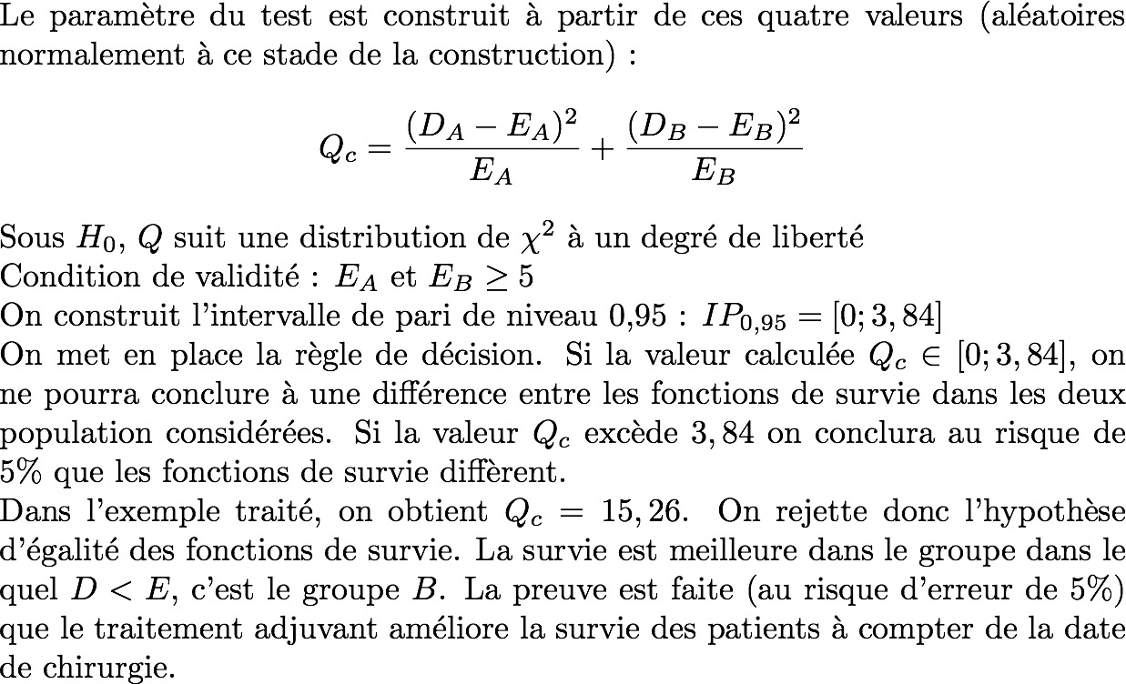
Test du Chi²

Slide 71
Exercices

Slide 72
Exercice 1a
On a suivi le devenir d’un grand groupe de malades atteints d’une maladie M, à partir de la date de diagnostic. On considère alors que l’on dispose des probabilités suivantes : au bout d’un an, 20 % des malades sont morts ; au bout de 2 ans, 50 % des malades sont morts ; au bout de 3 ans, 70 % des malades sont morts ; au bout de 4 ans, 80 % des malades sont morts ; au bout de 5 ans, 80 % des malades sont morts. La probabilité qu’un malade ayant déjà survécu 2 ans survive moins de 3 ans est :
A. 20 %
B. 30 %
C. 40 %
D. 50 %
E. 60 %

Slide 73
Exercice 1a
On a suivi le devenir d’un grand groupe de malades atteints d’une maladie M, à partir de la date de diagnostic. On considère alors que l’on dispose des probabilités suivantes : au bout d’un an, 20 % des malades sont morts ; au bout de 2 ans, 50 % des malades sont morts ; au bout de 3 ans, 70 % des malades sont morts ; au bout de 4 ans, 80 % des malades sont morts ; au bout de 5 ans, 80 % des malades sont morts. La probabilité qu’un malade ayant déjà survécu 2 ans survive moins de 3 ans est :
A. 20 %
B. 30 %
C. 40 % : (1-0,2) x (1-0,5) = 0,8 x 0,5 = 0,4
D. 50 %
E. 60 %

Slide 74
Exercice 2a
On s’intéresse à une population de femmes atteintes d’un cancer du sein. Le taux de survie 5 ans après la découverte du cancer est de 65 %. Lors de la découverte du cancer, on peut définir la gravité du cancer par son stade (1 à 4). 45 % des femmes sont de stade 1, 30 % de stade 2, 15 % de stade 3, et 10 % de stade 4. La probabilité qu’une femme de cette population soit de stade 4 et survive au moins 5 ans est 0,03. Quel est le % de femmes de stade 4 qui décèdent dans les 5 ans après la découverte de leur cancer ?
A. 30%
B. 50%
C. 70%
D. 90%
E. Les propositions A, B, C, et D sont fausses

Slide 75
Exercice 2b
On s’intéresse à une population de femmes atteintes d’un cancer du sein. Le taux de survie 5 ans après la découverte du cancer est de 65 %. Lors de la découverte du cancer, on peut définir la gravité du cancer par son stade (1 à 4). 45 % des femmes sont de stade 1, 30 % de stade 2, 15 % de stade 3, et 10 % de stade 4. La probabilité qu’une femme de cette population soit de stade 4 et survive au moins 5 ans est 0,03. Quel est le % de femmes de stade 4 qui décèdent dans les 5 ans après la découverte de leur cancer ?
A. 30%
B. 50%
C. 70%
D. 90%
E. Les propositions A, B, C, et D sont fausses

Slide 76
Exercice 2c
Evénement A : être de stade 4 : P(A) = 0,10
Evénement B : survivre à 5 ans
P(B/A) = P(A et B) / P(A) = 0,03 / 0,10 = 30%
Donc la probabilité qu’une femme de stade 4 décède dans les 5 ans = 1 – P(B) = 70%

Slide 77
Exercice 2d
On s’intéresse à une population de femmes atteintes d’un cancer du sein. Le taux de survie 5 ans après la découverte du cancer est de 65 %. Lors de la découverte du cancer, on peut définir la gravité du cancer par son stade (1 à 4). 45 % des femmes sont de stade 1, 30 % de stade 2, 15 % de stade 3, et 10 % de stade 4. La probabilité qu’une femme de cette population soit de stade 4 et survive au moins 5 ans est 0,03. En cas de décès dans les 5 ans, quelle est la probabilité que la femme ait été de stade 4 ?
A. 20%
B. 30%
C. 50%
D. 70%
E. Les propositions A, B, C et D sont fausses

Slide 78
Exercice 2e
On s’intéresse à une population de femmes atteintes d’un cancer du sein. Le taux de survie 5 ans après la découverte du cancer est de 65 %. Lors de la découverte du cancer, on peut définir la gravité du cancer par son stade (1 à 4). 45 % des femmes sont de stade 1, 30 % de stade 2, 15 % de stade 3, et 10 % de stade 4. La probabilité qu’une femme de cette population soit de stade 4 et survive au moins 5 ans est 0,03. En cas de décès dans les 5 ans, quelle est la probabilité que la femme ait été de stade 4 ?
A. 20%
B. 30%
C. 50%
D. 70%
E. Les propositions A, B, C et D sont fausses

Slide 79
Exercice 2f
Evénement A : être de stade 4
Evénement C : décéder dans les 5 ans
La probabilité qu’une femme de stade 4 décède dans les 5 ans = 70% (= P(C/A))
Or on cherche P(A/C)
P(A et C) = P (C/A) x P(A) = 0,70 x 0,10 = 0,07
P(A/C) = P(A et C) / P(C) = 0,07 / 0,35 = 0,20

Slide 80
Sources, Crédits
Alberti C, Timsit JF, Chevret S. Analyse de survie : comment gérer les données censurées ? Méthode de Kaplan-Meier. Rev Mal Respir 2005 ; 22 : 333-7
Deuffic S. Comparer la survie entre deux groupes. Sang Thrombose Vaisseaux 1998 ; 10(8) : 515-20
Golmard JL, Mallet A, Morice V. Biostatistique PCEM1. 2009-2010. Université Paris VI.
‪Paolaggi JB, Coste J. Le raisonnement médical, de la science à la pratique clinique. Editions ESTEM, 2001. 265 p.

Slide 81
Mentions légales
L'ensemble de ce document relève des législations française et internationale sur le droit d'auteur et la propriété intellectuelle.
Tous les droits de reproduction de tout ou partie sont réservés pour les textes ainsi que pour l'ensemble des documents iconographiques, photographiques, vidéos et sonores.
Ce document est interdit à la vente ou à la location par un tiers autre que l’Université Côte d’Azur.
La diffusion, la duplication, la mise à disposition du public (sous quelque forme ou support que ce soit), la mise en réseau, de tout ou partie de ce document, sont strictement réservées à l’Université Côte d’Azur.
L’utilisation de ce document est strictement réservée à l’usage privé des étudiants inscrits aux cours et au tutorat organisés par l’UFR de Médecine de l’Université Côte d’Azur, et non destinée à toute autre utilisation privée ou collective, gratuite ou payante.

